Slide 1
SSAFY 특화 프로젝트
SSAFY 8th Specialized Project
C206 (강주형, 김양재, 문영식, 박시형, 배중권, 이광용)

Slide 2
아이디어 선정
데이터의 실시간성을 확보할 수 있는가?
획득한 데이터에서 유의미한 정보를 도출할 수 있는가?
기존 서비스에 대해 차별성을 가질 수 있는가?

Slide 3



아이디어 선정
실시간 사업용 차량 운행 기록 시각화 서비스 → 데이터셋 확보 실패
화물차 및 사업용 차량이 자주 지나다니는 위치를 시각화하여
도로 보수 공사 및 과적 차량 단속에 이용할 수 있도록 한다.
부적합
해외 여행 정보 제공 서비스 → 차별성 확보 실패
해외 뉴스 및 SNS 크롤링을 통해 해외 여행지 정보와 이슈를 알려준다.
해외 지하철 API 및 기상 API를 활용할 수 있을 것으로 예상된다.
부적합
뉴스 트렌드 분석 서비스
언론사별 기사들에 대한 크롤링을 통해 일간, 주간, 월간 핫이슈를 선정한다.
각 기자들이 작성한 뉴스들을 분석하여, 기자별 분석자료를 제공한다.
적합

Slide 4


기획 의도

Slide 5



메인 기능
가치 중립적 정보 제공
특정 언론사에 편향되지 않은 정보를 랜덤으로 배치하여 제공한다.
기사별 댓글 및 평가를 제거함으로써, 객관적인 정보 선택이 가능하도록 한다.
뉴스 트렌드 분석 및 시각화
각 언론사별 업로드되는 기사들을 일정 주기로 크롤링하여 최신 트렌드를
쉽게 파악할 수 있도록 시각화하여 제공한다.
기사 작성 패턴 분석
기자나 언론사별로 작성한 기사들을 분석하여, 자주 쓰인 키워드를 분석하고
관련 통계자료를 시각화하여 제공한다.

Slide 6
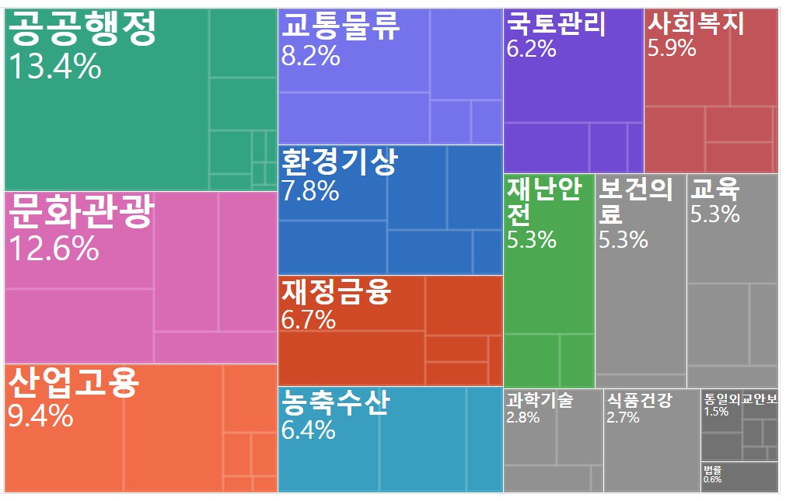

서비스 소개
뉴스 트렌드 분석 서비스
언론사별 기사들에 대한 크롤링을 통해 일간, 주간, 월간 핫이슈를 선정한다.
각 기자들이 작성한 뉴스들을 분석하여, 기자별 분석자료를 제공한다.
워드 클라우드(Word Cloud)
차트 및 트리맵(Chart & TreeMap)

Slide 7

사전 질문
상용화 하지 않는 프로젝트임에도 기사의 저작권을 침해할 가능성이 있을지 궁금합니다.
매일 기사 생산량이 6만 건 정도라고 하는데, 이 정도 규모에서 분산의 효율성을 체감할 수 있을지 궁금합니다.
한 번에 많은 데이터를 처리할 경우, 서버가 자주 터질 것 같은데 이런 경우에 대한 대응 방법이 궁금합니다.
현업에서 데이터를 어떤 방식으로 수집하시는지, 크롤링이나 다른 수단을 활용하시는지 궁금합니다.
Hadoop에서 데이터 수정이 어려운걸로 알고 있는데, 정정 기사에 대해서는 어떻게 처리해야할지 궁금합니다.
Apache Spark와 Apache Kafka의 차이와 둘을 함께 사용할 수 있는지 궁금합니다.

